Slide 1
Seleção de Variáveis utilizando Preditores Lineares e Validação Cruzada
JOão Victor Barbosa Alves
Trabalho de Conclusão do Curso

Slide 2
Programa
Motivação
Seleção de variáveis
Algoritmo proposto
Resultados
Considerações finais

Slide 3
Motivação
Aprendizado de máquina
Maldição da Dimensionalidade

Slide 4

Aprendizado de máquina
Termo cunhado em 1959 por Arthur Samuel (IBM).
Sistemas que são capazes de generalizar a partir de exemplos.
Aplicações diversas: da pesquisa WEB à carros autônomos.

Slide 5
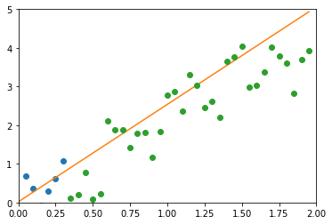
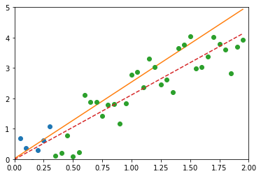
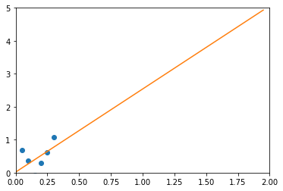
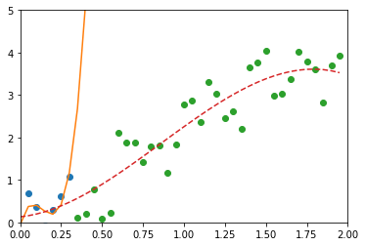
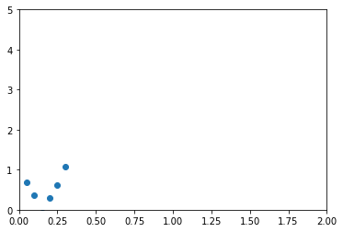
Aprendizado de máquina
Duas componentes principais: dados e modelo(s).
Principais desafios: underfitting e overfitting.
Qual a influencia do número de variáveis?

Slide 6
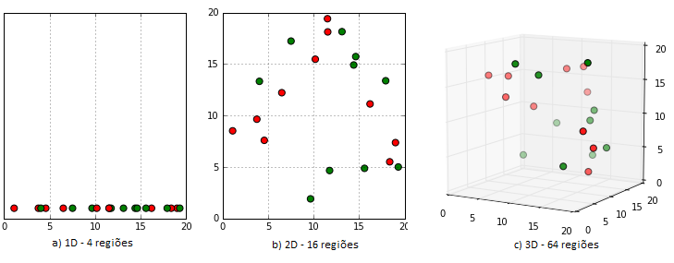
Maldição da Dimensionalidade
Aumento do número de dimensões:
Aumento do volume do espaço amostral;
Dados esparsos;
Mais amostras são necessárias.

Slide 7
Seleção de variáveis
Seleção de subconjunto
Validação cruzada k-fold
Regressão linear

Slide 8
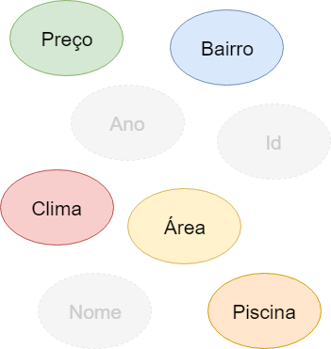
Seleção de Variáveis
Pode ser realizada de maneira implícita ou explicita.
Encolhimento de parâmetros.
Exemplo: regularização.
Redução de dimensionalidade.
Exemplo: PCA, autoencoder.
Seleção manual.
Seleção de subconjunto.

Slide 9

Seleção de Subconjunto
Seleção do melhor subconjunto:
Seleção do melhor modelo depende da métrica definida;
Busca exaustiva;
Em geral, computacionalmente inviável (ajuste de $2^{p}$ modelos);
Ótimo global.

Slide 10
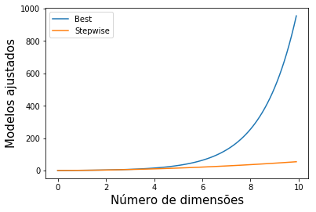
Seleção de Subconjunto
Seleção stepwise:
Pode ser incremental (forward) ou decremental (backward);
Busca gananciosa (greedy);
Menor custo computacional;
Ótimo local.
Métricas baseadas no ajuste do erro
de treinamento (ex. AIC, BIC, Cp, ...)
assumem características do sistema real
e dos dados de treinamento.

Slide 11
Validação Cruzada k-fold
Estima diretamente o erro de generalização.
Menos suposições sobre os modelos e os dados.
Pode ser ter um custo computacional elevado.
Especialmente quando k é igual ao número de amostras (leave-one-out cross-validation).

Slide 12
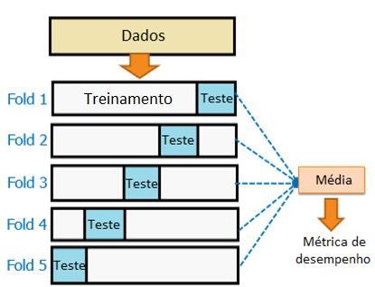
Validação Cruzada k-fold
Partição dos dados em k subconjuntos.
Modelo é treinado repetidamente utilizando k-1 subconjuntos e avaliado no subconjunto restante.
Todos os subconjuntos são utilizados pelo menos uma vez para avaliação do modelo.

Slide 13

Regressão Linear
Modelo linear simples – ajuste dos dados a uma reta.
Número de parâmetros igual ao número de dimensões mais um.
Ajuste requer uma inversão e uma multiplicação de matrizes.
É possível agregar regularização ao modelo.
$$\hat{Y} =XW$$
$$J =\frac{1}{2}\sum_{i=1}^{N}{{\left(y_{i}−{\hat{y}}_{i}\right)}^{2}}$$
$$W={\left(X^{T}X\right)}^{−1}X^{T}Y$$
$$W=X^{+}Y$$

Slide 14
Algoritmo proposto

Slide 15
Algoritmo proposto
Utilização do método de seleção stepwise.
Treinamentos com modelos de regressão linear regularizada.
Validação cruzada leave-one-out como métrica.
Implementação direta apresenta custo computacional inviável.

Slide 16
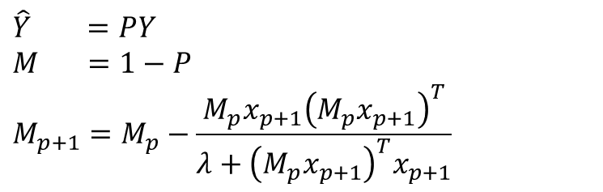
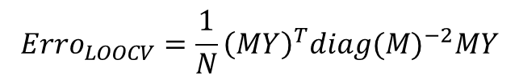
Algoritmo proposto
PROBLEMA: Custo computacional.
Solução:
Cálculo da matriz de projeção ao invés dos parâmetros do modelo;
Ao adicionar nova dimensão, apenas atualizar a matriz de projeção;
Cálculo do erro de validação cruzada diretamente através da matriz de projeção.
$$\hat{Y} =PY$$
$$M =1−P$$
$$M_{p+1}=M_{p}−\frac{M_{p}x_{p+1}{\left(M_{p}x_{p+1}\right)}^{T}}{λ+{\left(M_{p}x_{p+1}\right)}^{T}x_{p+1}}$$
$${Erro}_{LOOCV}=\frac{1}{N}{\left(MY\right)}^{T}{diag(M)}^{−2}MY$$

Slide 17
Resultados
Metodologia
Communities and Crime
Wisconsin Breast Cancer

Slide 18
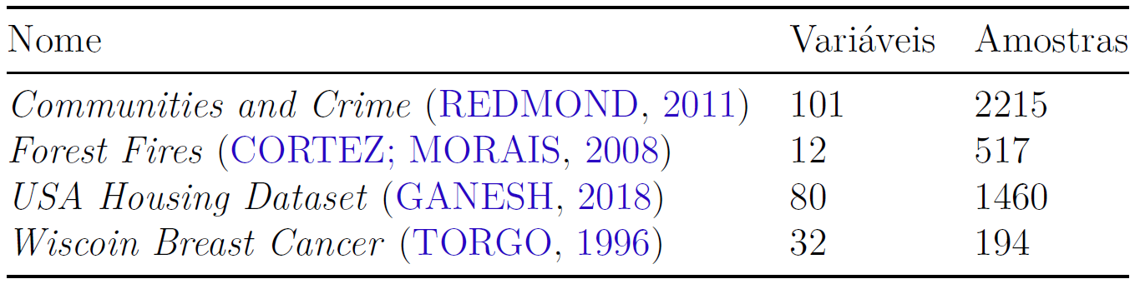
Metodologia
Conjuntos de dados conhecidos na comunidade cientifica.
Pré-processamento: normalização.
Experimento: Seleção de variáveis.
Experimento: Treinamento de modelo neural.

Slide 19
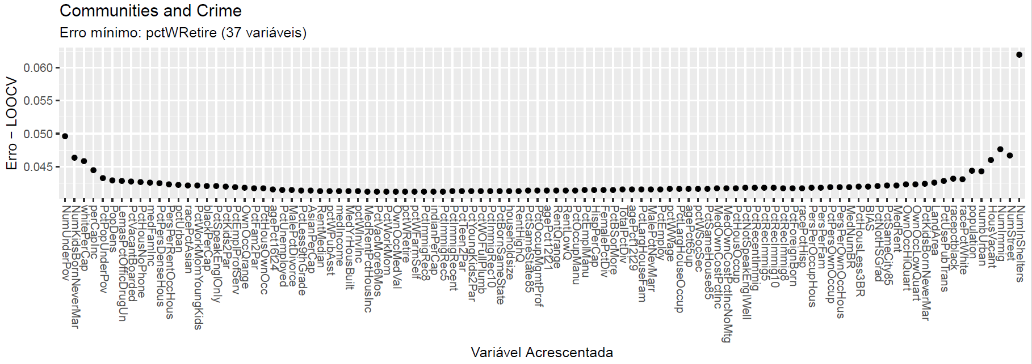
Communities and Crime
Seleção de Variáveis

Slide 20
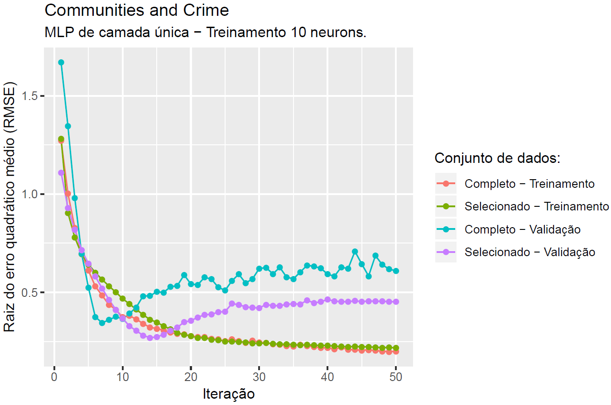
Communities and Crime
Treinamento do modelo neural.

Slide 21
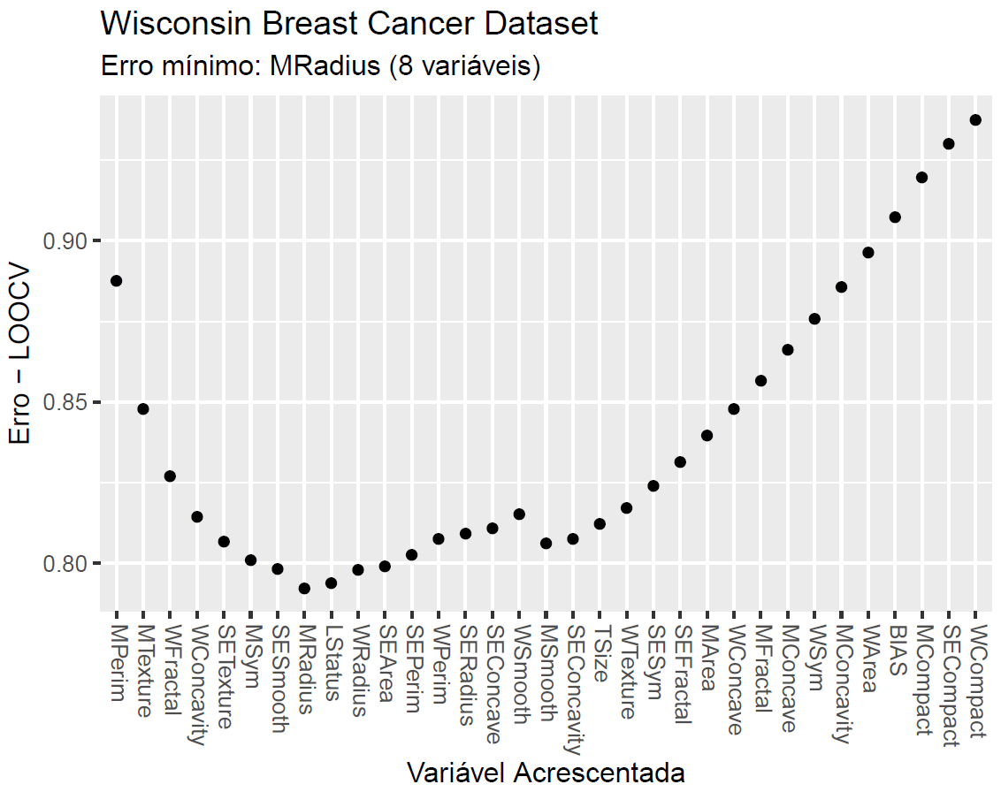
Wisconsin Breast Cancer
Seleção de Variáveis

Slide 22
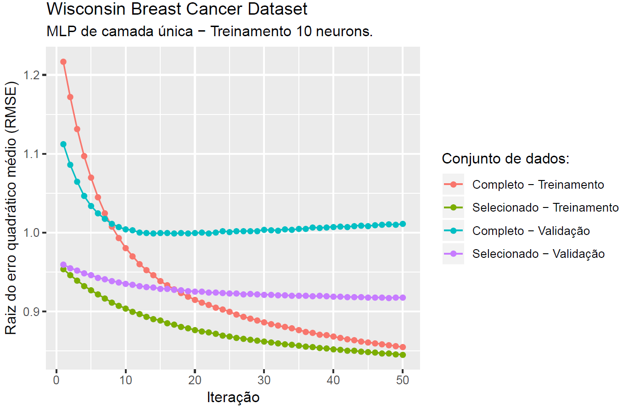
Wisconsin Breast Cancer
Treinamento de modelo neural.

Slide 23
Considerações finais
Discussão
Recomendações para Estudos Futuros

Slide 24
Discussão
Redução significativa no número de variáveis de entrada.
Manutenção ou melhora no desempenho do modelo treinado.
Diminuição do tempo e recursos computacionais gastos para treinar o modelo.
Matriz de projeção apresenta dimensões relacionadas ao número de amostras.
Amostragem dos dados ou bootstrapping.

Slide 25
Recomendações para Estudos Futuros
Amostragem dos dados ou bootstrapping.
Influência do algoritmo na variabilidade dos modelos treinados.
Utilização de regressão não-linear para identificação de relações não-lineares nos dados.

Slide 26
Obrigado!
João Victor Barbosa Alves
+55 (31) 9 8708 4496
b.alves.jv@gmail.com

